Slide 1

Organizador De Campeonatos
Equipe
Gabriel Alves
Henrique Fialho
Lucas Delgado
Mateus Soares

Slide 2
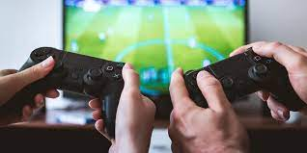
Contexto DO Problema
O problema é a dificuldade que pessoas possuem para criar campeonatos de Fifa de maneira online, devido a falta de uma plataforma que organiza e encontra pessoas com o mesmo interesse de maneira prática e eficiente.

Slide 3
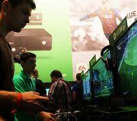
Público-Alvo | PERSONAS
O público-alvo são pessoas que mais possuem tempo livre, gostam de futebol, vídeo games. Essas pessoas no geral possuem console (Xbox ou Playstation), são jovens que estão estudando ou começando a trabalhar. Em sua maioria são homens e que possuem acesso a uma internet boa e estável. Essas pessoas buscam uma maneira diferente para jogarem, se divertirem e conhecerem mais amigos.

Slide 4
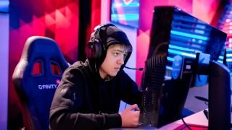
Proposta de Solução | Objetivos
O objetivo geral é desenvolver um site que organiza campeonatos de Fifa de uma forma simples e prática. Os objetivos específicos são criar campeonatos com premiações para os participantes e proporcionar uma experiência mais competitiva para os jogadores.

Slide 5
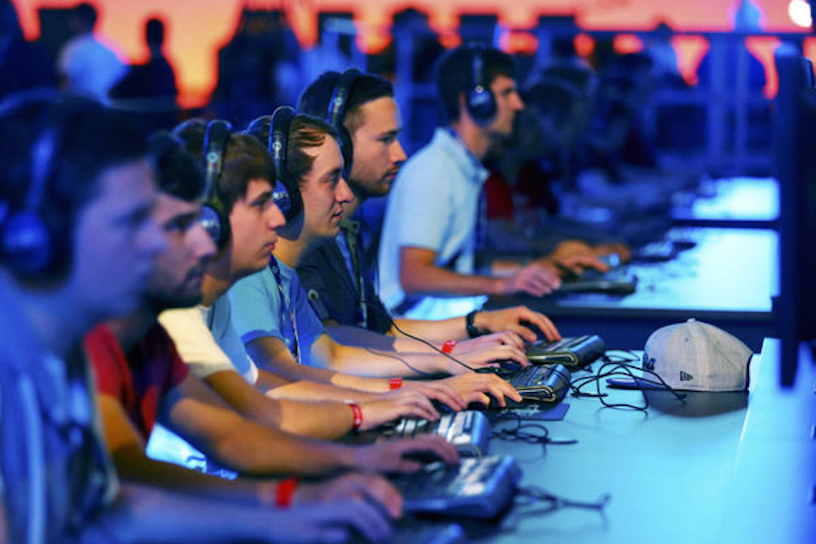
Histórias de Usuários e Requisitos
Histórias de Usuários
Com base na análise dos usuários entrevistados, percebemos que existem diferentes interesses, sejam eles mais competitivos, como se destacar dentre os melhores jogadores ou os mais casuais, que querem conhecer novas pessoas, dicas e estratégias.
Requisitos Funcionais
Possibilitar que usuários criem um perfil para personalizar suas informações e permitir a inscrição e apostas em torneios tem maior foco para o bom funcionamento do aplicativo.
Requisitos Não Funcionais
O aplicativo deve garantir a privacidade dos usuários, protegendo suas informações e dados pessoais além de apresentar compatibilidade com todos os navegadores e dispositivos, podendo ser acessado de qualquer lugar.

Slide 6
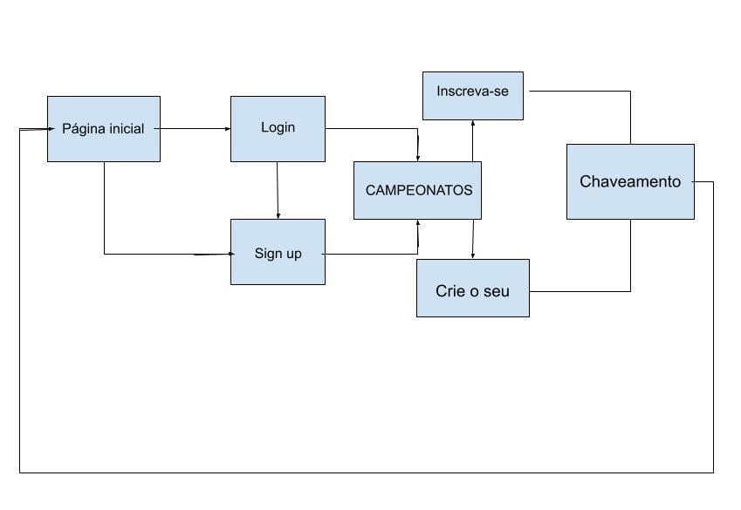
Projeto da Interface -- USER FLOW

Slide 7
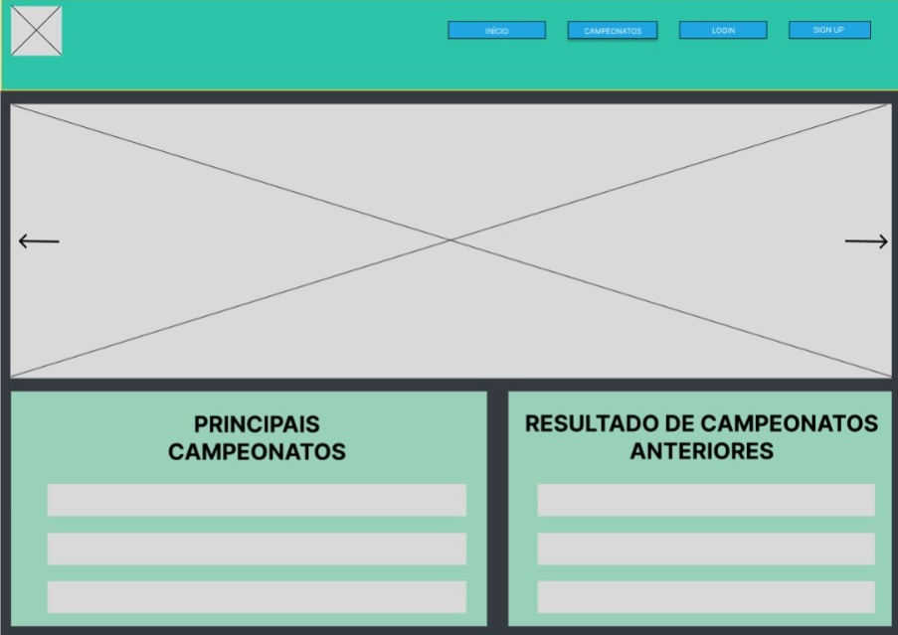
PROJETO DA INTERFACE -- WIREFRAME

Slide 8

Metodologia
Processo de Trabalho (Design Thinking e Scrum)
-Miro
Divisão de Papéis
Miro : Todos os integrantes.
Relatório : Lucas e Mateus
WireFrame : Gabriel e Henrique
Apresentação : Todos os integrantes.
Ferramentas
- Vscode
- WhatsApp
- Miro
- Figma
- Github

Slide 9


